Slide 1

Módulo III
INTRODUCCIÓN AL DESARROLLO WEB

Slide 2


Repaso del Módulo anterior
  Formularios HTML5
  Estructura y Sintaxis CSS3
  Modelo Caja ( Box Model )

Slide 3
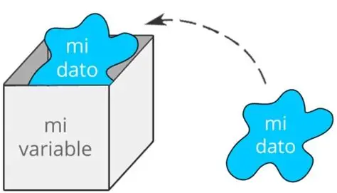
Variables CSS
Una variable CSS es como una caja con un nombre donde guardas un valor que usamos mucho.
(como el color principal de la marca o una medida)

Slide 4
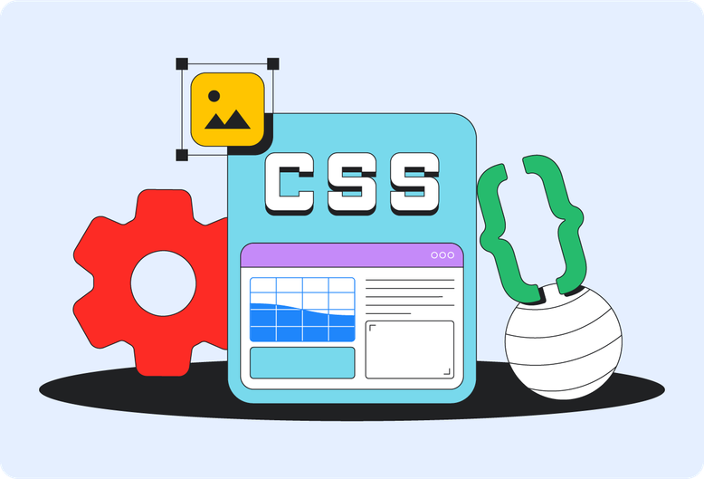
¿Cómo se declaran? (Crear la caja)
Para que una variable esté disponible en todo el documento, se declara dentro del selector especial :root

Slide 5
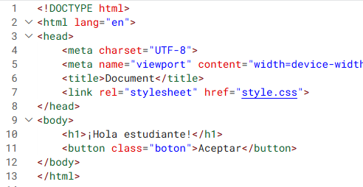

Variables CSS3
Este será nuestro HTML para este ejemplo

Slide 6

Variables CSS3
:root

Slide 7
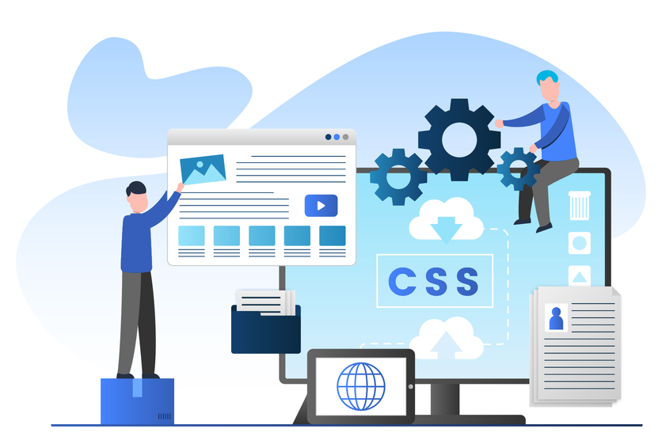
¿Cómo se usan? (Abrir la caja)
Para usar la variable en cualquier elemento, utilizas la función var( ) pasándole el nombre de la variable.

Slide 8
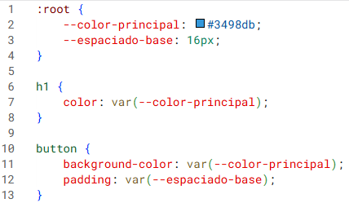
Variables CSS3

Slide 9
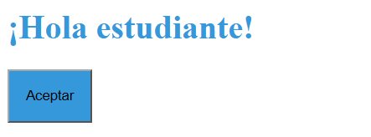
Variables CSS3
Resultado

Slide 10
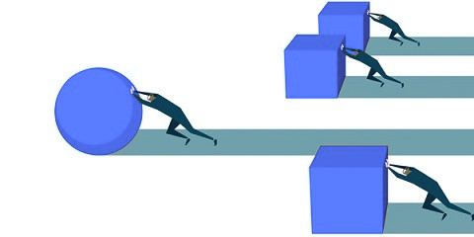
Ventaja Clave de usar Variables
No tienes que memorizar códigos de color difíciles ni cambiarlos uno por uno. Si el verde pasa a ser morado, solo cambias #27ae60 una sola vez arriba en :root y toda la página se actualiza sola.

Slide 11
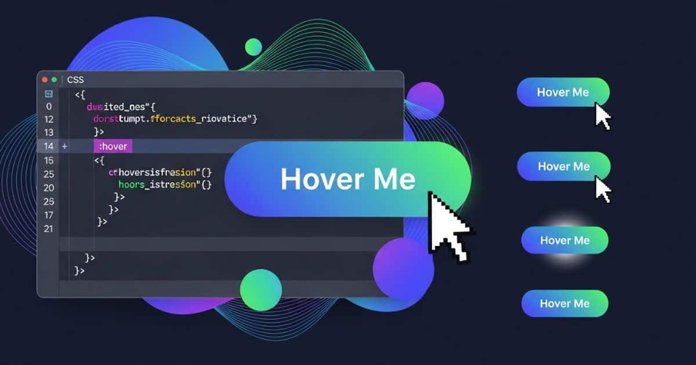

Pseudo-clases CSS
las pseudo-clases son los reflejos de la página: le avisan a los elementos cómo deben reaccionar cuando el usuario interactúa con ellos.

Slide 12
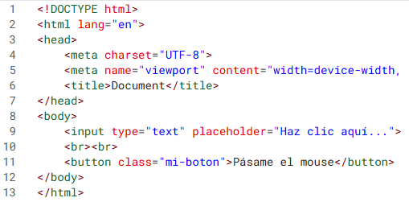
Pseudo-clases CSS
Este será nuestro HTML para este ejemplo

Slide 13
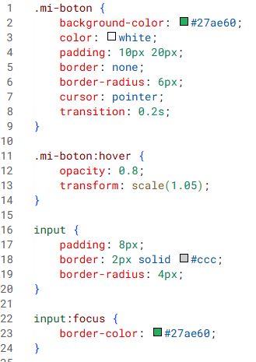
Pseudo-clases CSS

Slide 14
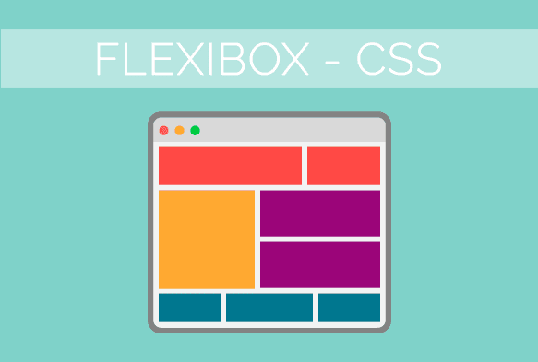
Flexbox CSS
Flexbox es como organizar los asientos en la fila de un autobús o acomodar libros en una repisa: tú defines si van en fila horizontal o en columna vertical.

Slide 15


¿Cómo se usa el Flexbox?
Para usar Flexbox, siempre necesitas dos actores:
El Contenedor (Padre): Es el que enciende el "modo flexible".
Los Elementos (Hijos): Son los que están adentro y se acomodan solitos.

Slide 16
¿Cómo se usa el Flexbox?
Al hacer esto, por defecto los elementos hijos se alinean en una fila horizontal de izquierda a derecha y se estiran para ocupar el espacio necesario.

Slide 17
Los 3 superpoderes de Flexbox para controlar el diseño
  justify-content (Alineación Horizontal / Eje Principal): Mueve los elementos a lo largo de la fila (izquierda, centro, derecha o distribuidos).
        justify-content: center; ⟶ Todos los elementos al centro.
        justify-content: space-between; ⟶ Pone un elemento al inicio, otro al final y reparte el espacio restante uniformemente en medio (ideal para menús de navegación).

Slide 18
Los 3 superpoderes de Flexbox para controlar el diseño
  align-items (Alineación Vertical / Eje Secundario): Mueve los elementos de arriba hacia abajo.
        align-items: center; ⟶ Centra todos los elementos verticalmente.
  flex-direction (Cambiar de dirección): Por defecto es en fila (row), pero puedes cambiarlo a columna vertical con una sola línea:
        flex-direction: column; ⟶ Apila los elementos uno debajo del otro.

Slide 19
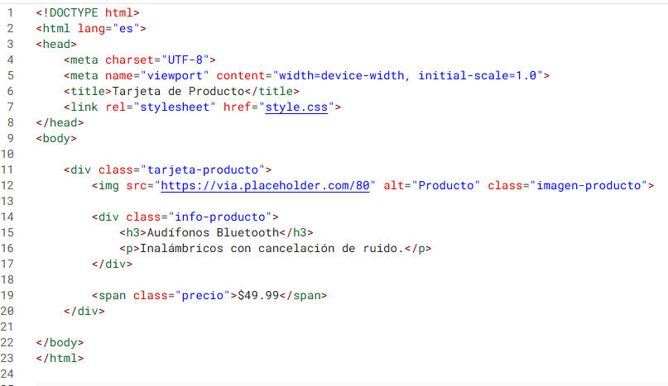
Flexbox CSS

Slide 20
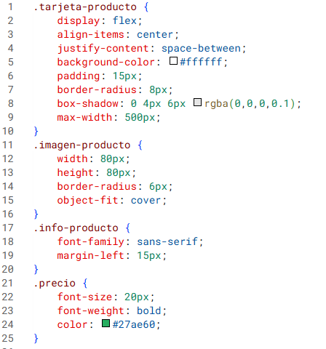
Flexbox CSS

Slide 21
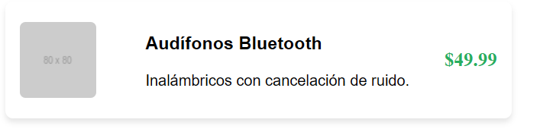
Flexbox CSS
Resultado

Slide 22
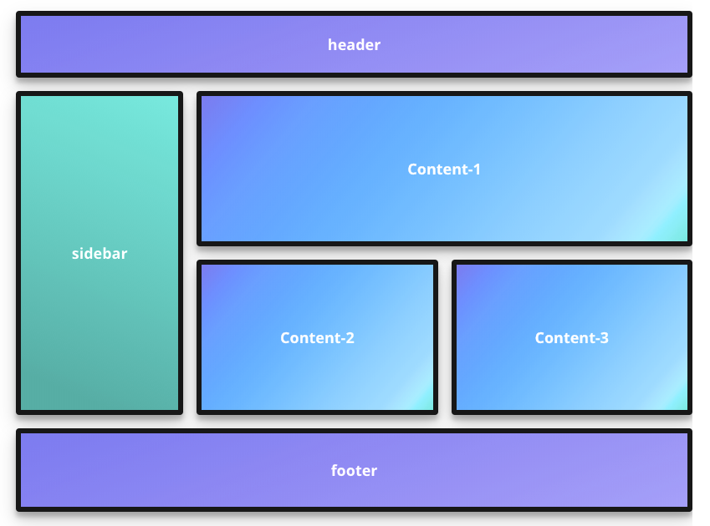
CSS Grid
Mientras que Flexbox trabaja en una sola dirección (o fila o columna), CSS Grid trabaja en dos dimensiones al mismo tiempo (filas y columnas combinadas).

Slide 23
Las 3 reglas de oro de Grid
  display: grid; : Convierte la caja en una cuadrícula.
  grid-template-columns: Define cuántas columnas quieres y qué tan anchas serán.
Ejemplo: grid-template-columns: repeat(3, 1fr); (Crea 3 columnas de igual tamaño. El fr significa "fracción" del espacio disponible).
  gap: Controla el espacio de separación entre las casillas (filas y columnas) sin necesidad de usar márgenes complicados.
Ejemplo: gap: 15px;

Slide 24
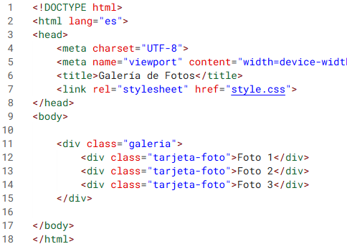
CSS Grid
Este será nuestro HTML para este ejemplo

Slide 25
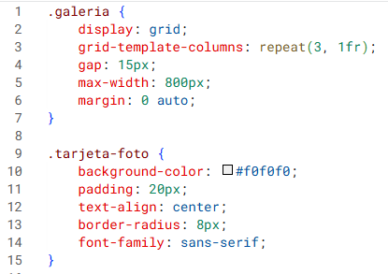
CSS Grid
Este será nuestro CSS para este ejemplo

Slide 26
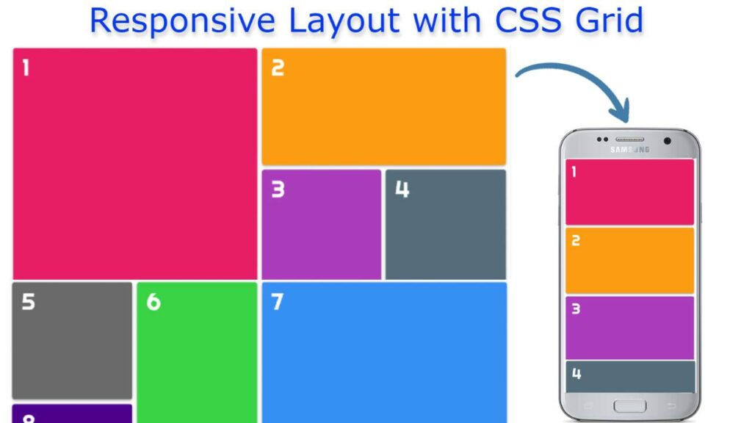
¿Qué es el Responsive?
Es un enfoque de desarrollo web que permite que un sitio se adapte automáticamente al tamaño y resolución de cualquier dispositivo.

Slide 27
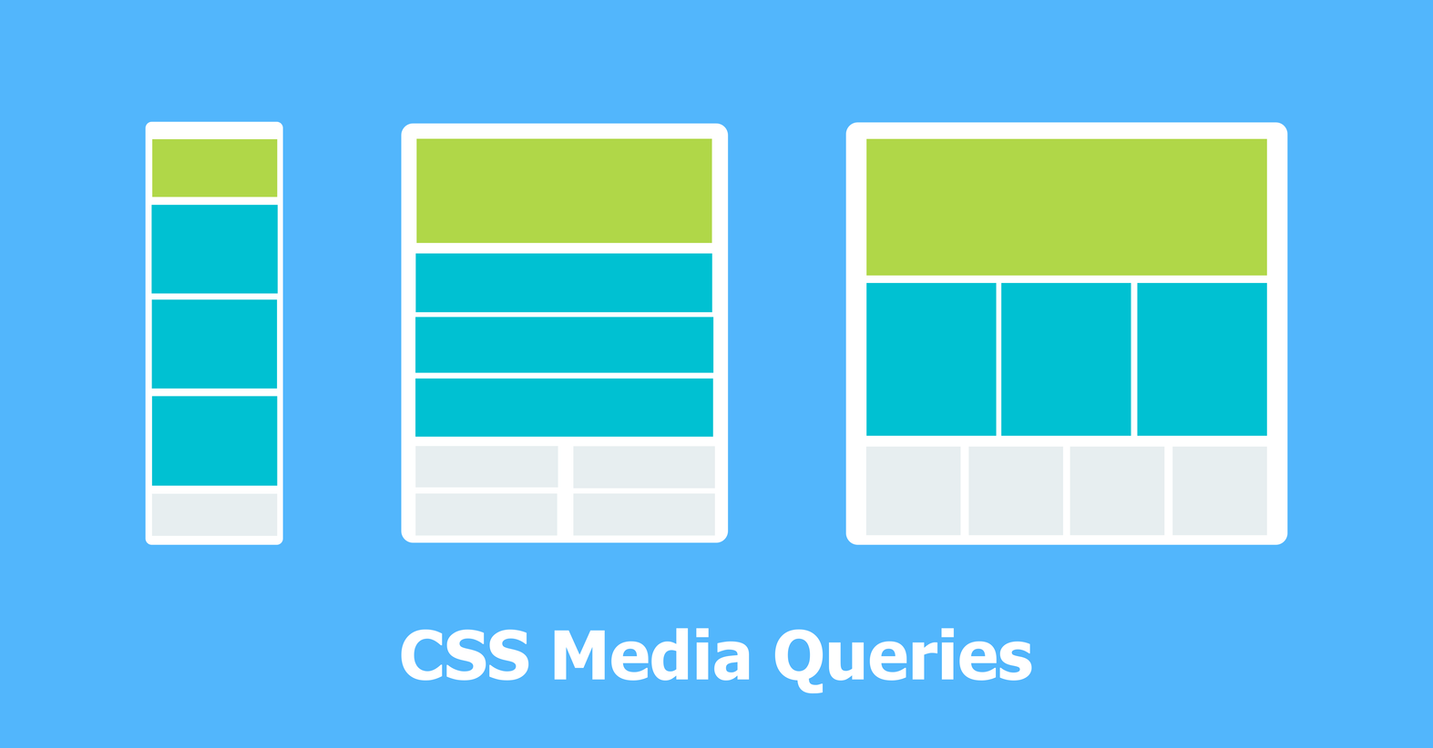
¿Qué es Media Query?
En CSS, una media query es una regla que permite aplicar estilos condicionalmente según las características del dispositivo o del entorno donde se visualiza la página,

Slide 28
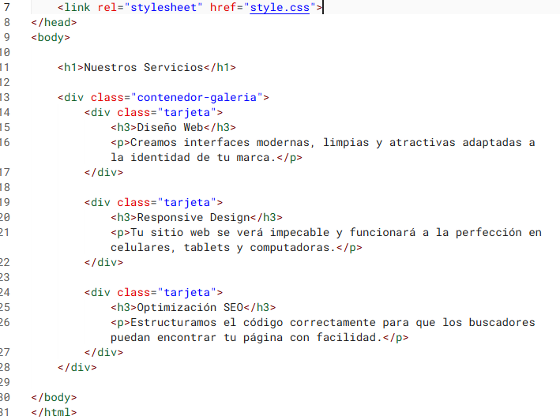
Media Query
Este será nuestro HTML para este ejemplo

Slide 29
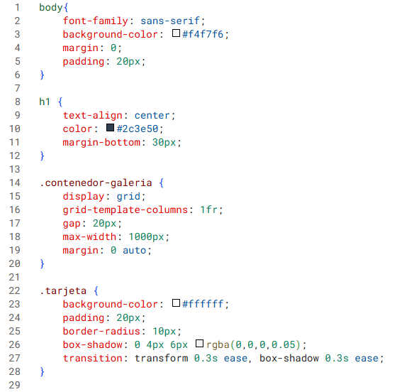
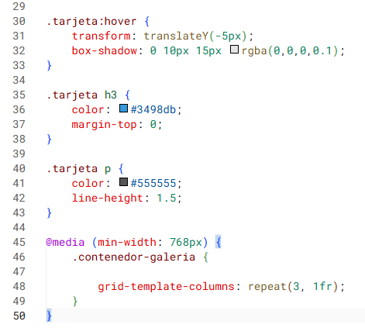
Media Query
Este será nuestro CSS para este ejemplo

Slide 30
Actividad III
Modificar el blog creado en la clase pasada para que sea adaptable a cualquier pantalla utilizando las nuevas herramientas de CSS3.

Slide 31


